Slide 1








K-Digital Training
한국정보교육원
CafeOrder Java, JavaFX, MySQL 을 활용한 키오스크 GUI 프로그램 개발
TEAM 1조 카페오더
김정훈, 김완규, 이민아, 장서진, 장세진
[팀장] 김정훈

Slide 2









K-Digital Training
목 차
01
프로젝트 개요
02
프로젝트 팀 구성 및 역할
03
프로젝트 수행 절차 및 방법
04
프로젝트 수행 경과
05
자체 평가 의견

Slide 3

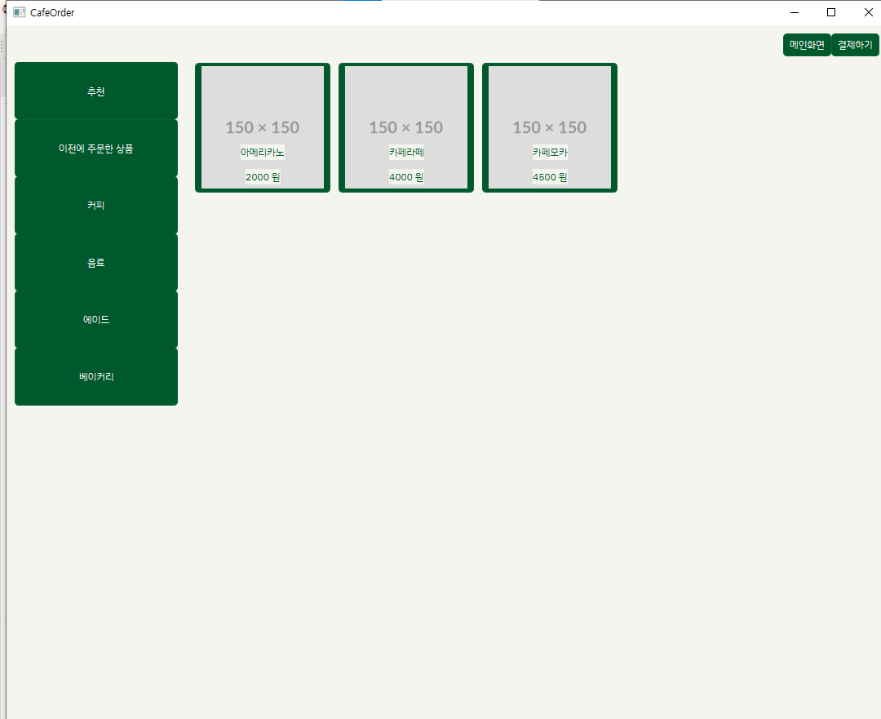




01
K-Digital Training
프로젝트 개요
1
프로젝트 주제 및 선정 배경, 기획의도
Java, JavaFX, MySQL 을 활용한
키오스크 GUI 프로그램 개발
추천, 이전에 주문한 메뉴 등
기존제품과 달리
사용자 맞춤 서비스를 제공

Slide 4



01
K-Digital Training
프로젝트 개요
키오스크 프로그램 개발
사용자가 손쉽게 사용할 수 있도록 JavaFX를 활용해 GUI 를 적용
상품 추가/삭제/수정을 쉽게 할 수 있도록 개발
MySQL 을 사용해 회원 및 상품 데이터 관리
2
프로젝트 내용

Slide 5



01
K-Digital Training
프로젝트 개요
3
개발 환경

Slide 6
01
K-Digital Training
프로젝트 개요
4
키오스크의 장점
인건비 절감
효율적인 주문 처리
주문내역 자동 저장
활용방안 및 기대 효과
프로젝트의 기대 효용
주문 데이터를 수집하여 고객의 선호도와 구매 패턴을 분석 가능
이를 통해 마케팅 전략을 개선할 수 있음
개인 맞춤형 추천 상품을 제공 가능

Slide 7







02
K-Digital Training
프로젝트 팀 구성 및 역할
해당 프로젝트를 진행하면서 훈련생 별로 주도적으로 참여한 부분을 중심으로 작성한다.
훈련생 | 역할 | 담당 업무
김정훈 | 팀장
장세진 | 팀원
이민아 | 팀원
장서진 | 팀원
김완규 | 팀원
데이터베이스 구현
서버, 어플리케이션 연결 및 테스트
키오스크 구현
키오스크 구현
서버 구현
Pos 구현

Slide 8



03
K-Digital Training
프로젝트 수행 절차 및 방법
구분 | 기간 | 활동
주제 선정 및 유의점 확인 | 8/26(월) ~ 8/29(목)
기능 설계 및 역할 담분 | 8/26(월) ~ 8/20(금)
키오스크, Pos 구현 | 9/11(수) ~ 9/23(수)
서버, DB 구현 및 연결 | 9/11(수) ~ 9/25(수)
테스트 | 9/20(금) ~ 9/25(수)
총 개발기간 | 8/26(월) ~ 9/25(수)(총 한달)
주제 선정
계획서 작성
명세서, WBS 작성
역할 분배
키오스크 화면 구현
Pos 화면 구현
서버, DB 구현
서버 연결 및 기능 구현
테스트 및 코드 수정

Slide 9



04
K-Digital Training
프로젝트 수행 경과
프로젝트
수행 경과
1
키오스크 어플리케이션 개발
2
Pos 어플리케이션 개발
3
서버 및 데이터베이스 개발
4
최종 결과물

Slide 10
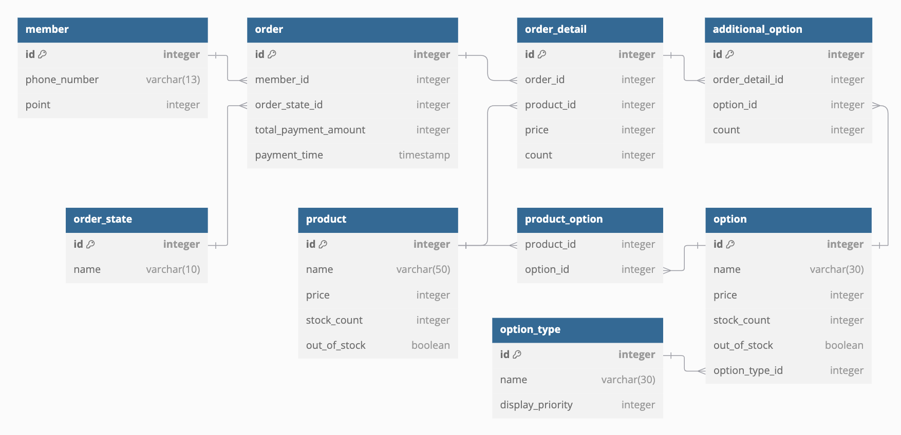
04
K-Digital Training
프로젝트 수행 경과
ERD

Slide 11
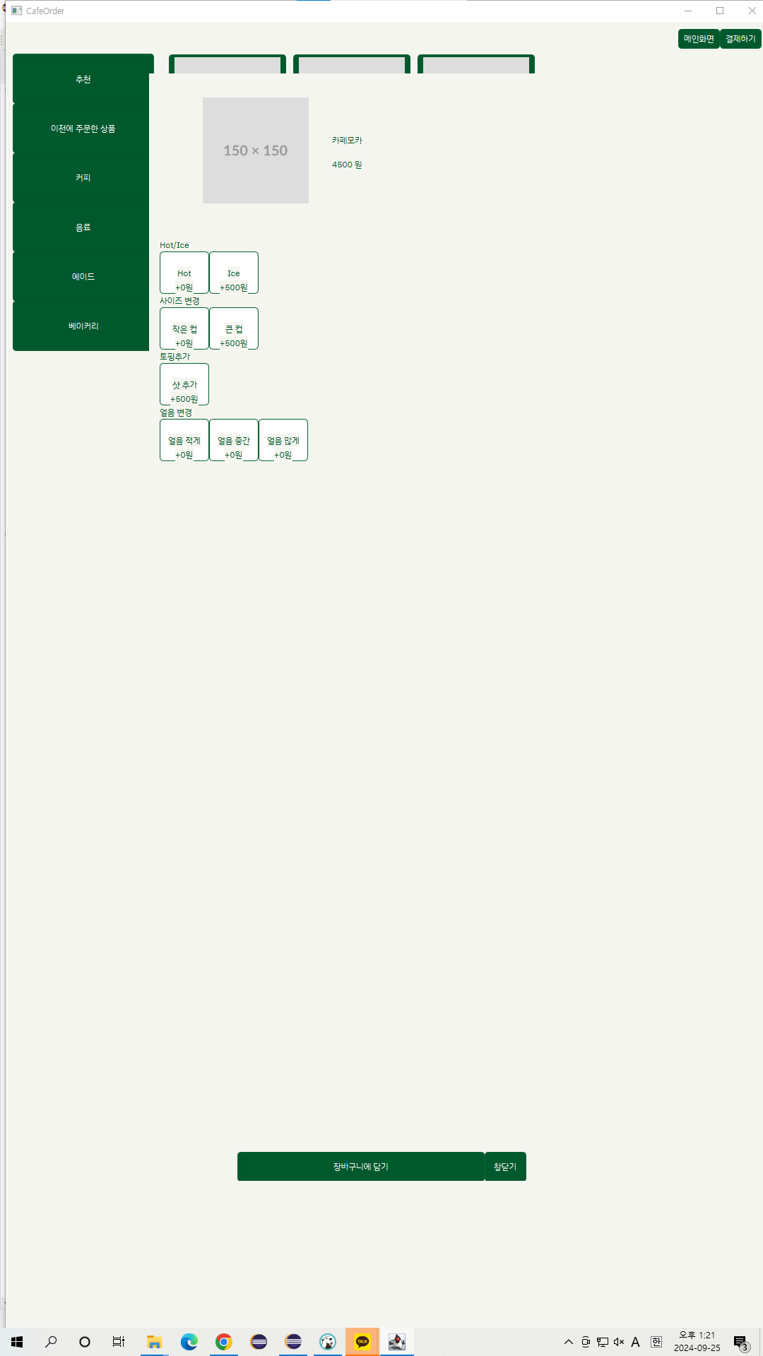
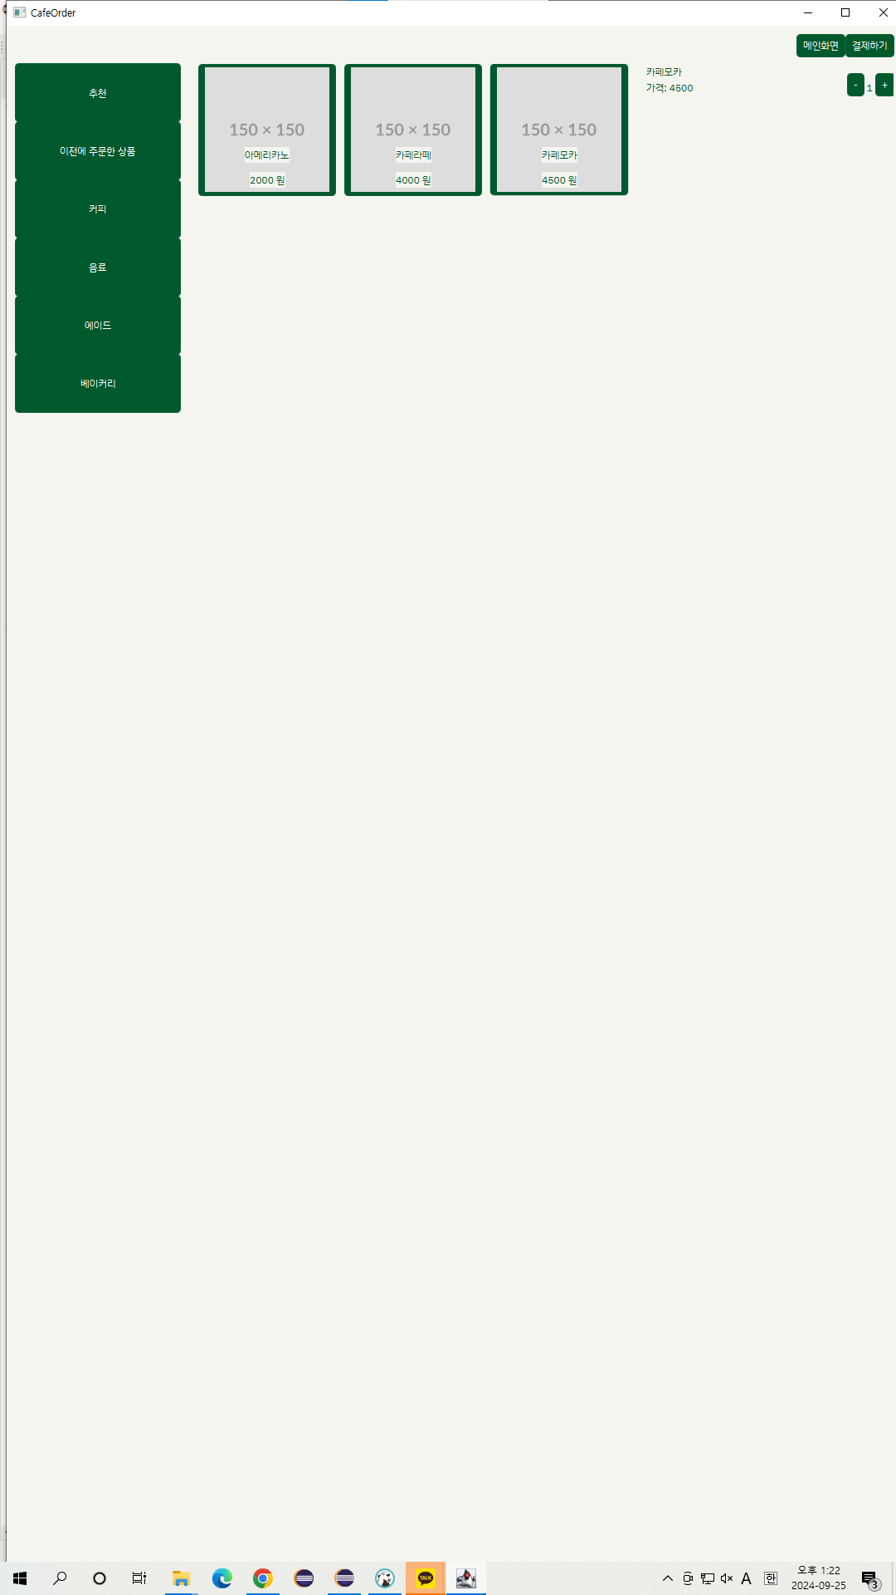
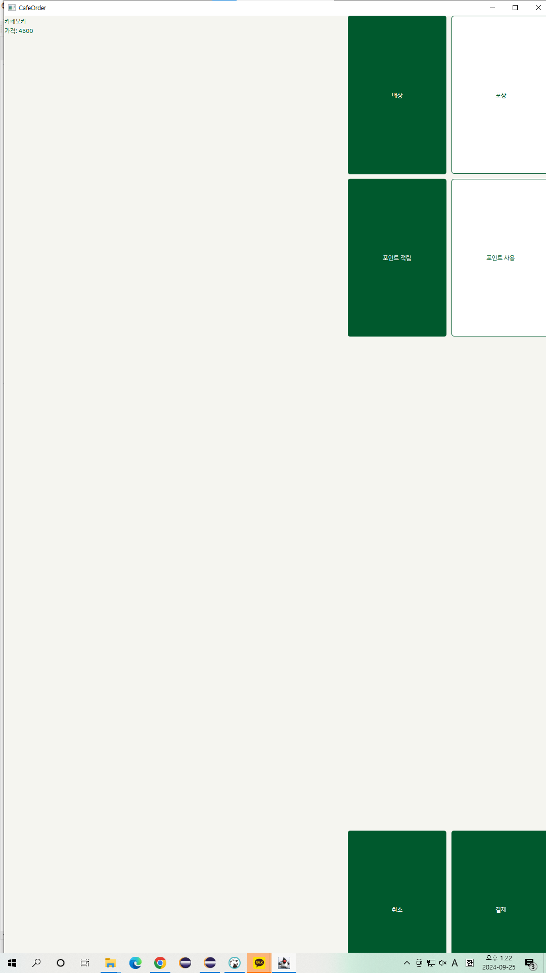
04
K-Digital Training
프로젝트 수행 경과
키오스크 어플리케이션 구성

Slide 12
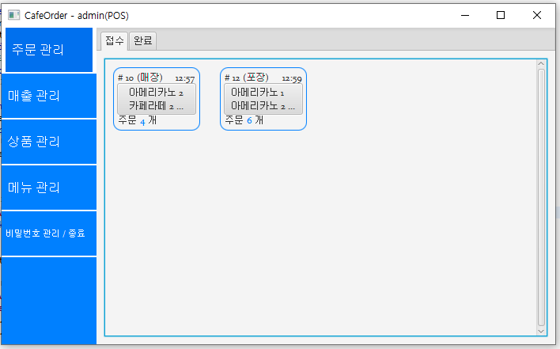
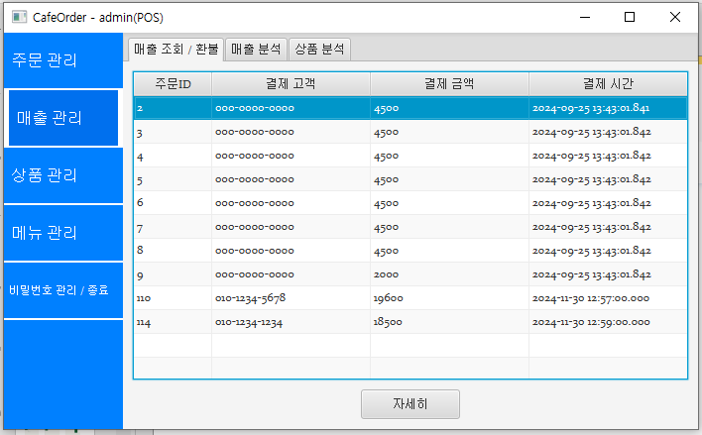
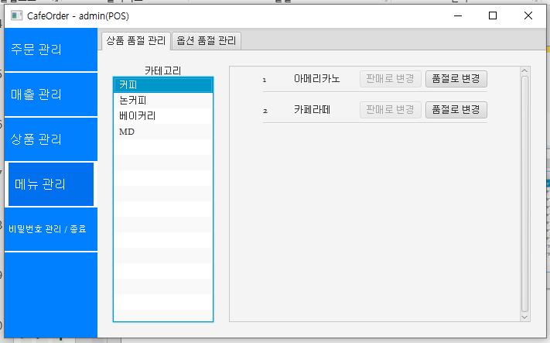
04
K-Digital Training
프로젝트 수행 경과
Pos 어플리케이션 구성

Slide 13


04
K-Digital Training
프로젝트 수행 경과
서버 및 어플리케이션 구성
서버
DB

Slide 14



05
K-Digital Training
자체 평가 의견
개인 또는 우리 팀이 잘한 부분과 아쉬운 점
완성도 5점
처음에 기획한 내용의 절반정도 달성
소통이 적고 능동적이지 않음
하지만 끝까지 열심히 개발함
추후 개선점이나 보완할 점
프로그램 완성
이미지 저장 방식 변경

Slide 15



05
K-Digital Training
자체 평가 의견
김정훈
김완규
프로그램 설계가 완벽하게 되지 않으니 개발 기간이 계속 길어지고 코드를 수정하는 일이 잦아져 설계의 중요성을 깨달음.
협업 시에는 잘 정리된 코드와 의사소통의
중요성에 대해 알게되었고
앞으로는 이를 보완하고자 함.
이민아
상세한 요구 분석에 대한 중요성을 느낌.
협업 시에는 코드 분석이나 설명에 더 주안점을 두어야 한다는 점을 알게되었다.

Slide 16
05
K-Digital Training
자체 평가 의견
장서진
장세진
생각보다 구현에 많은 어려움이 있었으며
개인의 실력과 소통에 대한 부족함을
알아가는 시간이 되었다.
초기에는 어려움을 겪었지만, 소통을 통해 문제를 해결하며 많은 경험을 얻었고
이로서 소통의 중요성을 알게되었다.

